Slide 1






EFESIOS
JUL/AGO/SEP - 2023
Contenido y diseño:
Eduardo Harada
Ilustració﻿n de portada: Adinan Batista
LECCIÓN 7
EL CUERPO UNIFICADO DE CRISTO
INFOLECCIÓN
Equipo: Adinan Batista, Bruno Flávio, Cíntia Bini, Eduardo Harada, Elias Duarte, Eliezer GC, Eleandro Borel, Elton Batista, Emenson Camara, Esron Waslley, Gusttavo Santana,
Luís Claudio, Luiz Francisco, Morais Junior, Manoel Roberto, Nkosi Moyo, Patrícia Sales, Pablo Amon, Ramon Gomes, René Henriquez, Valdeane Costa e Willian Arsenio.

Slide 2

Lección 7
O CORPO UNIFICADO DE CRISTO
Para memorizar:
INFOLECCIÓN
Y él mismo constituyó a unos, apóstoles; a otros, profetas; a otros, evangelistas; a otros, pastores y maestros, a fin de perfeccionar a los santos para la obra del ministerio, para la edificación del cuerpo de Cristo.
(Efesios 4: 11 ,12)

Slide 3



Sábado
5 de agosto del 2023
EL CUERPO UNIFICADO DE CRISTO
En Efesios 4:1-16, Pablo implementa la metáfora del cuerpo, que ya
le había sido tan eficaz (Rm 12:3-8; 1 Ct 12:12-31); la cual ilustra que..
INFOLECCIÓN
..Cristo es la cabeza del cuerpo.. (Cl 1:18)
..los creyentes son miembros del mismo cuerpo.. (1 Ct 12:27)
..que coloca a los miembros como quiere, de acuerdo a sus talentos en unidad. (1 Ct 12:18, 19)
..que contribuyen con sus diferentes capacidades en la iglesia para un mismo fin. (1 Ct 12:25).
La metáfora paulina de un cuerpo unificado y vigoroso, nos ayuda a entender el
objetivo divino para nosotros; ser partes de una iglesia fructífera y unida en Cristo.
Contenido y diseño: Eduardo Harada - Traducción: Eliezer GC

Slide 4



Domingo
6 de agosto del 2023
LA UNIDAD DEL ESPÍRITU
En Efesios 4, Pablo les pide a los hermanos que alimenten la unidad del
Espíritu (v. 3); tal exhorto enfatiza tres virtudes unificadoras (v. 2, 3):
INFOLECCIÓN
HUMILDAD
MANSEDUMBRE
PACIENCIA
Además de dicho llamado, Pablo identifica al victorioso y exaltado Jesús como
la fuente de gracia para los que llevan la proclamación del evangelio (Ef 4:7-10).
Contenido y diseño: Eduardo Harada - Traducción: Eliezer GC

Slide 5







Lunes
7 de agosto del 2023
UNIDOS EN EL ÚNICO
Pablo presenta siete elementos para entender
la unidad de la iglesia en Efesios 4:4-6.
INFOLECCIÓN
Un solo
cuerpo
Un solo
Espíritu
Una sola
esperanza
Un solo
Señor
Una sola
fe
Un solo
bautismo
Un solo
Dios
Así Pablo enfatiza la unidad de la iglesia como fruto de
la unidad divina junto con nuestros esfuerzos. (Ef 4:3)
Contenido y diseño: Eduardo Harada - Traducción: Eliezer GC

Slide 6







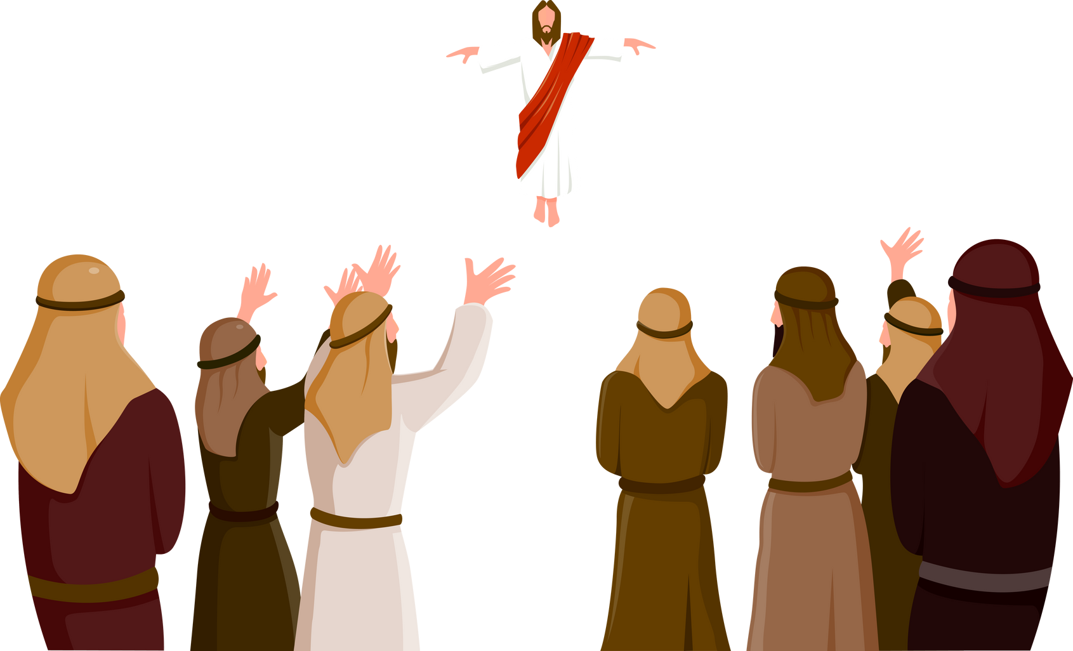
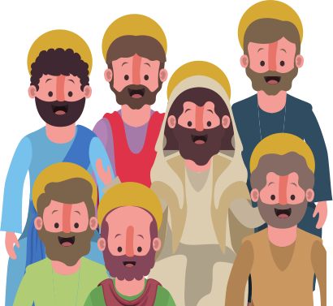




Martes
8 de agosto del 2023
EL CRISTO EXALTADO, DADOR DE DONES
En Efesios 4:7-10 Pablo cita el Salmo 68,
aplicándolo a dos eventos importantes:
INFOLECCIÓN
La ascensión de Jesucristo
(Ef 1:20-23; Sl 68:18)
El derramamiento del Espíritu Santo (Ef 4:11, 12; Sl 68:35)
Hoy el cristiano también debe anhelar un nuevo derramamiento del Espíritu Santo
(Jl 2:23), para que nuevamente miles se conviertan en un solo día (Hh 2:41).
Contenido y diseño: Eduardo Harada - Traducción: Eliezer GC

Slide 7



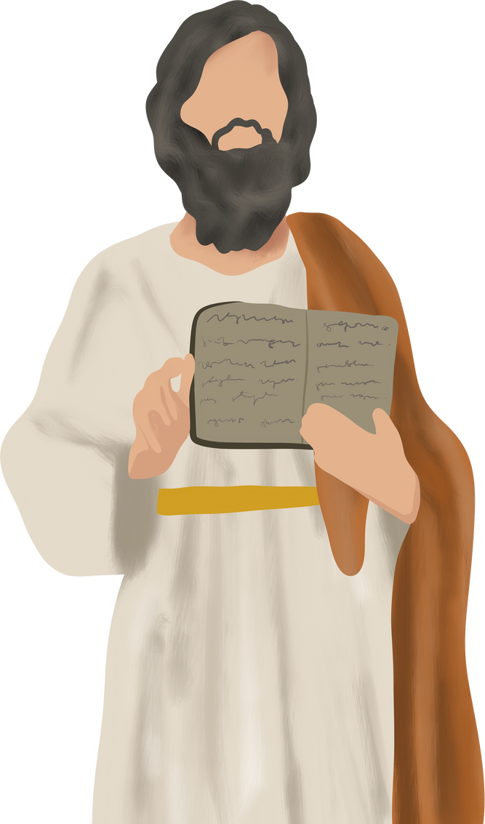
Miércoles
9 de agosto del 2023
DONES DEL JESÚS EXALTADO I
Pablo identifica cuatro tipos de vocaciones como
parte del tesoro que Jesús le donó a la iglesia (Ef 4:11):
INFOLECCIÓN
APÓSTOLES
PROFETAS
EVANGELISTAS
PASTORES Y
MAESTROS
Jesús les concedió dichos dones para perfeccionar a los santos (Ef 4:12);
hasta que alcancemos la unidade de la fe (Ef 4:13).
Contenido y diseño: Eduardo Harada - Traducción: Eliezer GC

Slide 8




Miércoles
9 de agosto del 2023
DONES DEL JESÚS EXALTADO II
La comprensión de Efesios 4:13 les ayudó a los primeros adventistas a entender que el don de profecía continuaría hasta el regreso de Cristo, hay una ilustración de ello:
INFOLECCIÓN
¿Quién entonces, obedece el manual original de instrucciones?
Al acercarse a un puerto, un capitán sigue las fiables instrucciones de mando y nota que le ordenan sujetarse a un piloto capacitado que guíe la nave en cierta travesía.
¿Quien rechaza al piloto?
¿Quien acepta al piloto?
Referencia: Uriah Smith, "Do We Discard the Bible by Endorsing the Visions?", Review and Herald, January 13 1863, p. 52
Contenido y diseño: Eduardo Harada - Traducción: Eliezer GC

Slide 9



Jueves
10 de agosto del 2023
CRECER EN CRISTO
Pablo percibió que algunos factores amenazaban la madurez cristiana
de la iglesia y la analogía del cuerpo nos ayuda a entenderlo.
INFOLECCIÓN
CUERPO (IGLESIA) ENFERMO
CUERPO (IGLESIA) SALUDABLE
Promueve la división
(Rm 16:17)
Promueve la unión
(Rm 15:5-7)
Cimentado en doctrinas falsas (Ef 4:14)
Cimentado en verdad
y amor (Ef 4:15)
Pablo defendió la unidad de la iglesia, lo que requiere esfuerzo constante
(Ef 4:3) y la participación activa en el cuerpo de Cristo (Ef 4:11-16).
Contenido y diseño: Eduardo Harada - Traducción: Eliezer GC

Slide 10
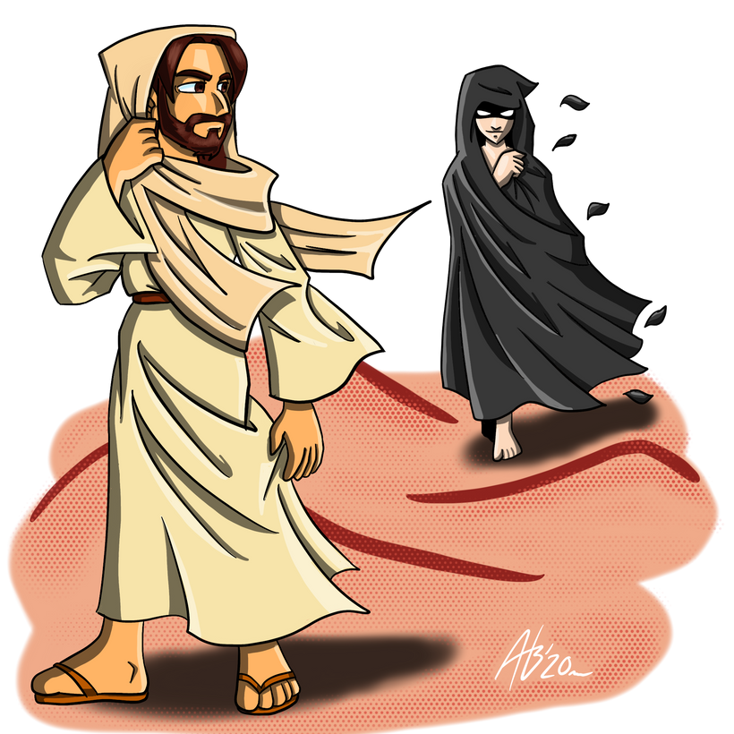



Viernes
11 de agosto del 2023
PARA ESTUDIAR Y MEDITAR
Pablo enfatiza el tema de la unidade en la Epístola a los Efesios; pero eso no significa obtenerla a cualquier precio, pues podría ser contraproducente y hasta peligroso:
INFOLECCIÓN
Cuando hay desviaciones doctrinales (2 Jn 1:9-11)
Cuando no hay amor genuino (Cl 3:12-14)
Cuando hay pecados solapados (1 Ct 5:1-13)
Cuando no hay enfoque
en la misión. (1 Ct 1:10-13)
Debemos ser vigilantes para no ser engañados por cualquier viento de doctrina y estratagemas de hombres que emplean astutamente las artimañas del error. (Ef 4:14)
Contenido y diseño: Eduardo Harada - Traducción: Eliezer GC

Slide 11
Πρὸς Ἐφεσίους
INFOLECCIÓN

